Slide 1
সবাইকে স্বাগতম

Slide 2
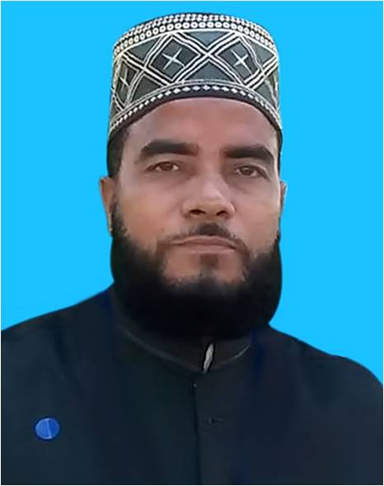
মোহাম্মদ শেহাবুদ্দীন
সহকারী শিক্ষক
বড়দারোগাহাট এ.আর মেমোরিয়াল উচ্চ বিদ্যালয়।
সীতাকুণ্ড,চট্টগ্রাম।
মোবাইলঃ ০১৮১৯৩৫৩৪৭৮

Slide 3
বিষয়ঃ ইসলাম ও নৈতিক শিক্ষা
শ্রেণীঃ নবম-দশম
অধ্যায়-২
পাঠ-১১

Slide 5
সুন্নাহ বা আল-হাদিস

Slide 6
শিখন ফল
এই পাঠ শেষে শিক্ষার্থীরা - -
হাদিসের অর্থ ও পরিচয় বলতে পারবে।
হাদিসের প্রকার সমূহ বর্ণনা করতে পারবে।
হাদিসের প্রয়োজনীয়তা ব্যাখ্যা করতে পারবে।

Slide 7
আল-হাদিস-
হাদিস অর্থ কথা বা বাণী। ইসলামি পরিভাষায় হাদিস বলতে মহানবি হযরত মুহাম্মদ (সঃ) এর বাণী,কর্ম ও মৌনসম্মতিকে বোঝানো হয়। অর্থাৎ মহানবি (সঃ) এর কথা,কাজ ও মৌনসম্মতিকে হাদিস বলে।

Slide 8
হাদিসের প্রকারভেদ
হাদিস ৩ প্রকার
কাওলি
ফি’লি
তাকরিরি

Slide 9
কাওলি হাদিস-
রাসুলুল্লাহ (সঃ) এর বাণীসূচক হাদিসকে কাওলি হাদিস বলে।
ফি’লি হাদিস-
যে হাদিসে মহানবি (সঃ) এর কোনো কাজের বিবরণ স্থান পেয়েছে তাকে ফি’লি হাদিস বলে।

Slide 10
তাকরিরি হাদিস-
যে হাদিসে সাহাবিদের কোনো কথা বা কাজের ব্যপারে মহানবি (সঃ) বাধা দেননি বরং মৌনতা অবলম্বন করে তাতে সম্মতি দিয়েছেন। এরূপ হাদিসকে তাকরিরি হাদিস বলে।

Slide 11
সনদের দিক থেকে হাদিস আবার ৩ প্রকার
মারফু হাদিস
মাওকুফ হাদিস
মাকতু হাদিস

Slide 12
মারফু হাদিস-
যে হাদিসের সনদ রাসুলুল্লাহ (সঃ)পর্যন্ত পৌঁছেছে তাকে মারফু হাদিস বলে।
মাওকুফ হাদিস-
যে হাদিসের সনদ সাহাবি পর্যন্ত পৌঁছে শেষ হয়ে গেছে, রাসুলুল্লাহ (সঃ)পর্যন্ত পৌঁছেনি এরূপ হাদিসকে মাওকুফ হাদিস বলে।

Slide 13
মাকতু হাদিস-
যে হাদিসের সনদ তাবিঈ পর্যন্ত পৌঁছেছে তাকে মাকতু হাদিস বলে। অন্যকথায়, যে হাদিসে কোনো তাবিঈর বাণী, কাজ ও মৌন সম্মতি বর্ণিত হয়েছে তাকে মাকতু হাদিস বলা হয়।

Slide 14
হাদিসের গুরুত্ব ও প্রয়োজনীয়তা-
ইসলামী শরীয়তে হাদিসের গুরুত্ব অপরিসীম। হাদিস হলো শরিয়তের দ্বিতীয় উৎস। এটিও এক প্রকার ওহি। মহানবি (সঃ) আল্লাহ তায়ালার নির্দেশনা প্রাপ্ত হয়েই মানুষকে নানা বিষয়ের নির্দেশনা প্রদান করতেন। যেমন আল্লাহ তায়ালা বলেন- وما ينطق عن الهوي-ان هوالا وحي يوحي অর্থ-
“আর তিনি নিজ প্রবৃত্তি থেকে কোনো কথা বলেন না। তা তো ওহি, যা তার প্রতি প্রত্যাদেশ হয়।” সূরা আন-নাজম,আয়াত ৩-৪
সুতরাং রাসুলুল্লাহ (সঃ) এর বাণী, ও কাজের তথা হাদিসের অনুসরণ করা আবশ্যক। তাছাড়া হাদিসকে কুরআনের ব্যাখ্যাও বলা হয়।

Slide 15
মূল্যায়ন-
হাদিস অর্থ কী?
উঃ কথা বা বাণী
সনদের দিক থেকে হাদিস কয় প্রকার?
উঃ ৩ প্রকার
কাওলি হাদিস কাকে বলে?
উঃ মহানবি (সঃ) এর মুখনিঃসৃত প্রতিটি বাণীকে কাওলি হাদিস বলে।

Slide 16
বাড়ির কাজ-
হাদিস সংরক্ষন ও সংকলনের ইতিহাস পড়ে নিবে।

Slide 17
ধন্যবাদ

